Slide 1
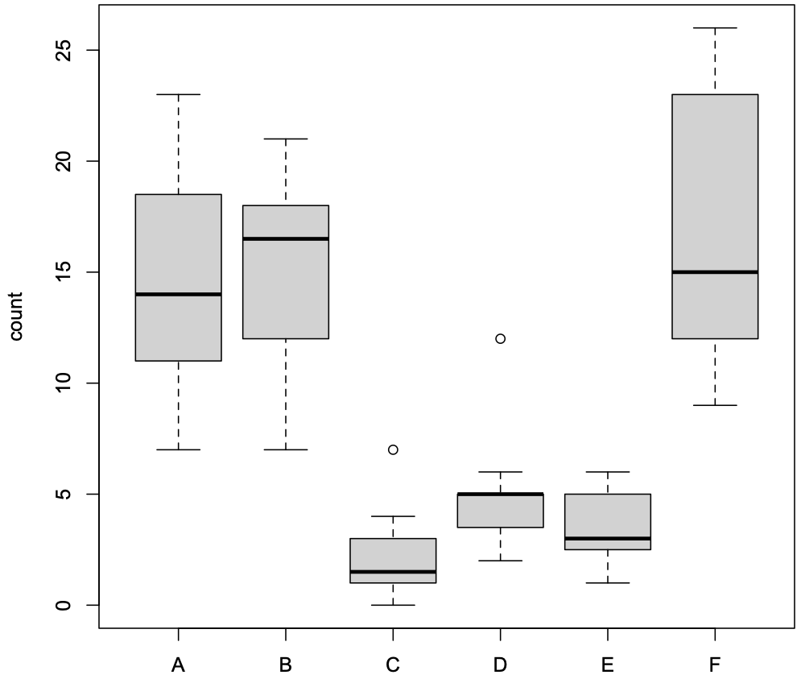
登録した演題を記入して下さい
著者1の氏名¹，著者2の氏名¹ ，著者3の氏名²
¹ 所属機関名A，² 所属機関名B
この1ページPPTは，実行委員会がセッション毎に取りまとめ，当日，聴講者に向けて，スライドショー形式で自動再生します。
1ページあたり5秒程度で画面を切り替えるので簡潔な内容として下さい。
サイズは16:9とし，最上部の帯の領域以外は書式自由とします。
未提出の場合は実行委員会側で次ページのような簡易スライドを掲載します。
図表や写真の掲載もご検討下さい

Slide 2
登録した演題を記入して下さい
著者1の氏名¹，著者2の氏名¹ ，著者3の氏名²
¹ 所属機関名A，² 所属機関名B
（1ページPPTが未提出だった場合，実行委員会側でタイトル，著者の氏名，所属機関名だけ記述したスライドを準備します）

